Slide 1
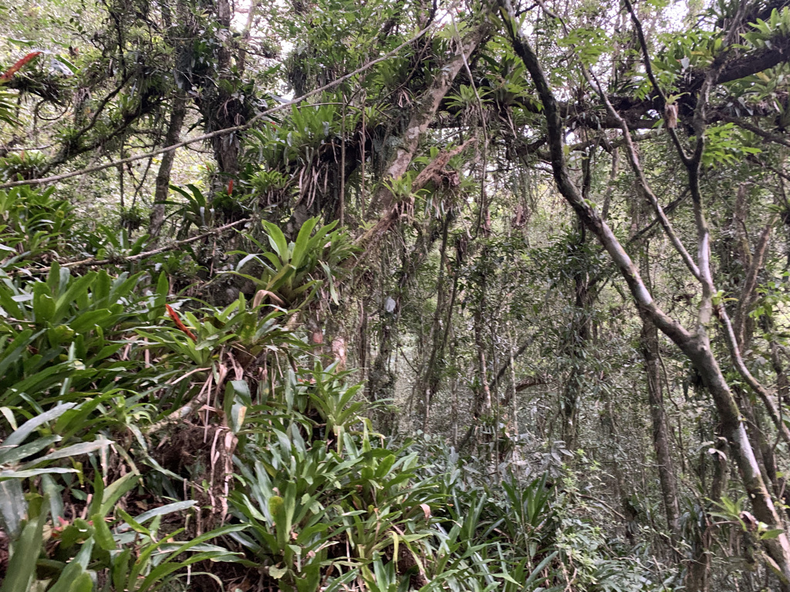

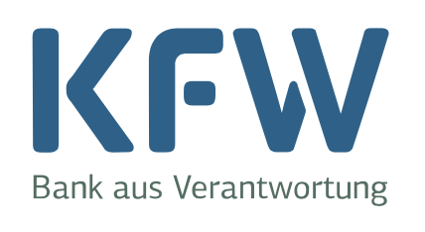
FLORESTA VIVA:
governança procedimentos
KfW como parceira de CF
Fevereiro/2022
Classificação: Controlado. Restrição de Acesso: BNDES, Funbio e empresas participantes do Floresta Viva. Unidade Gestora: AGS/DEMAF
Classificação: Controlado. Restrição de Acesso: BNDES e Petrobras | Unidade Gestora: AGS/DEMAF

Slide 2
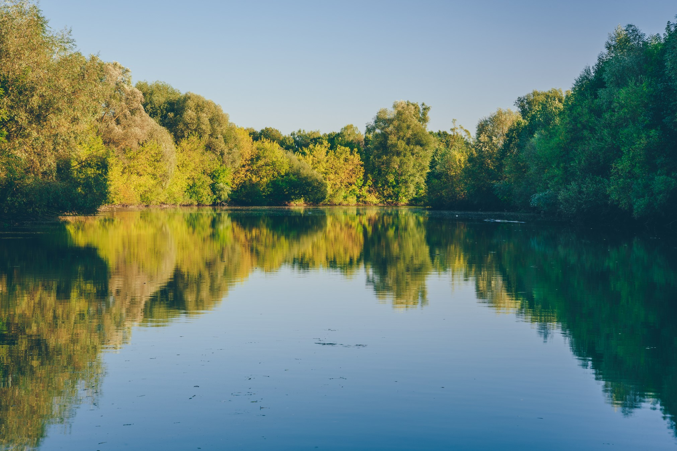
FLORESTA VIVA
Iniciativa voltada para a restauração ecológica de biomas brasileiros com foco no restabelecimento das múltiplas funções de formações de vegetação nativa, associadas com temporário uso sustentável.
Áreas alvo integram características de preservação perpétua (APP, RL, RPPNs e outras Ucs)
Metas do BNDES para a implementação: 16 - 33 mil hectares de área restaurada, sequestro de carbono 9 milhões de toneladas; possibilidades de certificação de créditos de carbono
Match-funding de 1:1 - BNDES : (Setor Privado, outros parceiros)
Meta de investimento inicial de R$ 500 milhões ao longo de sete anos, com até 50% de recursos do Banco. (atual >700 milhões)
Classificação: Controlado. Restrição de Acesso: BNDES, Funbio e empresas participantes do Floresta Viva. Unidade Gestora
Notes:
Objetivo do slide: explicar o que entendemos como Inclusão Produtiva (O QUE ENTENDEMOS COMO INCLUSÃO PRODUTIVA?)
Pitch: Mas o que entendemos como “Inclusão Produtiva? O tema é bastante amplo e, de maneira geral, significa a inclusão de pessoas em situação de vulnerabilidade econômica no mundo do trabalho, o que inclui também o empreendedorismo. O resultado das ações tem como objetivo final a criação de postos de trabalho e o aumento da renda.
Obs: incluir a definição de inclusão produtiva à esquerda e uma seta ou algo do tipo que direcione aos resultados esperados: criação de postos de trabalho e aumento da renda.
Para isso,
INSERIR CONCEITOS DE INCLUSÃO PRODUTIVA (VER ARYMAX)
Sugestões:
Geração de trabalho e renda para populações vulneráveis
Produção sustentável
Tecnologias sociais
Assistência técnica para fortalecimento produtivo, gestão e comercialização
Assistência para desenho de modelos e prototipagem de negócios

Slide 3

Fluxo de recursos
R$ 426 M
$$$
$$$
BNDES
FUNBIO
R$ 250 M
Empresas
Apoiadoras
$$$
$$$
Edital 1
Fomento 1
$$$
$$$
Edital 1
Fomento 2
Classificação: Controlado. Restrição de Acesso: BNDES, FUNBIO e empresas participantes do Floresta Viva. Unidade Gestora: AGS/DEMAF

Slide 4
  Governança Floresta Viva – Exemplo
Acompanhamento BNDES
Comissão de seleção: Apoiadora(s) e BNDES. Secretaria Funbio
Executores apresentam relatórios de desempenho físico e financeiro ao Funbio
    Núcleo Gestor (por Edital/Fomento)
BNDES
Executor 1
BNDES
FUNBIO
Executor 2
Petrobras
Empresa(s)
Apoiador(as)
Executor XYZ
Editais e Fomentos de restauração
Decisões por consenso
Acompanhamento do Núcleo Gestor:
1. Relatórios físico/financeiros dos projetos; 2. Acesso aos sistemas do Funbio; 3. Visitas aos projetos e executores; 4. Auditorias Financeiras independentes; 5. Avaliações próprias a partir das informações anteriores.
Acompanhamento Apoiadora(s)
Classificação: Controlado. Restrição de Acesso: BNDES, FUNBIO e empresas participantes do Floresta Viva. Unidade Gestora: AGS/DEMAF

Slide 5

NÚCLEOS GESTORES
ESTRUTURA
GOVERNANÇA
Instância de formulação e deliberação formada por BNDES, FUNBIO e instituições apoiadoras.
Não há necessidade de definir nomes fixos dos integrantes.
As instituições participantes definirão o modo de governança do Núcleo Gestor.
Funbio terá o papel adicional de Secretaria.
Núcleo Gestor de cada Edital/Fomento
ATRIBUIÇÕES
MANUAIS
Estabelecer Comissões de Seleção
Definir recorte territorial, valor e outros parâmetros dos editais/fomentos
Avaliar desempenho dos projetos
Constituir eventuais grupos técnicos de apoio
Tomar decisões sobre a parceria
Manual Operacional do Floresta Viva
Manual Operacional do Edital/Fomento
Manual de Execução do Projeto
Classificação: Controlado. Restrição de Acesso: BNDES, Funbio e empresas participantes do Floresta Viva. Unidade Gestora: AGS/DEMAF
Classificação: Controlado | Restrição de Acesso: Empresas do Sistema BNDES | Unidade Gestora: AGS/DEMAF
Notes:
Objetivo do slide: explicar de onde surgiu a ideia de criar essa iniciativa. (POR QUE MF INCLUSÃO PRODUTIVA?)
Pitch: O DECORP realizou reuniões com quase 200 empresas desde de 2020 com o objetivo de conhecer como o mercado vem atuando em relação às ações ASG. Nessas conversas tivemos a oportunidade de identificar os principais temas de interesse das empresa, sendo Inclusão Produtiva um dos temas mais recorrentes. O tema Inclusão Produtiva também está alinhado com as politicas públicas e com o plano trienal do BNDES. Desse modo, surgiu a ideia de combinar recursos não reembolsáveis do BNDES com investimentos do setor corporativo de modo a ampliar a efetividade das ações ASG por real investido. Para isso, pensamos em construir uma ferramenta ágil que pudesse apoiar bons projetos que já se encontram prontos para aportes.
Obs: Trocar a ordem de “bons projetos” com “efetividade”

Slide 6
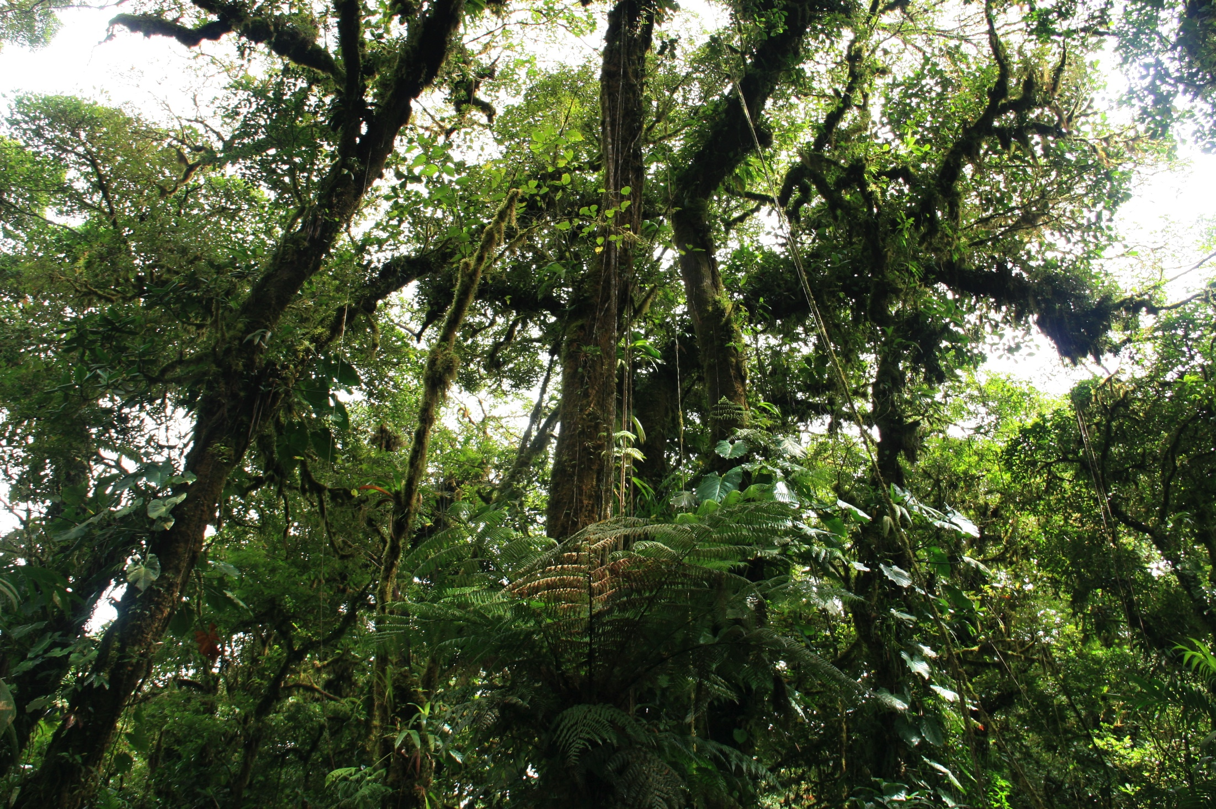
KfW como parceiro de CF
Brasil reconhecido como Parceiro global para proteção do clima e da biodiversidade;
Em nome do Governo Federal Alemão, a KfW está apoiando o Brasil em:
Proteção climática e uso sustentável de florestas tropicais
  (CAR, MFS na Amazônia, Cadeias Produtivas limpas do desmatamento);
Geração e uso de energias limpas;
Desenvolvimento urbano sustentável;
Recém anúncio de 1,1 Bi de Reais (CF e CT) para ações ambientais no Brasil (30/01/23)

Slide 7
FLORESTA VIVA – CF com KfW
Previsto Volume da CF: 15 milhões EUR
(potencial futuro da CF para 50 milhões EUR)
Pretendida Estrutura da CF:
KfW alavancando o matching do BNDES;
Contrato da CF com o BNDES
Contrato da CF (KfW/BNDES) espelhado na adenda BNDES/FUNBIO
Procedimentos participativos da KfW (passivos de “não-objeção”)
Linha de Tempo:
Missão da Avaliação Maio 2023;
Aprovação da CF pelo BMIZ (Jul/Ago 2023) e início da negociação contratual
Fomento da iniciativa a partir do 1. trimestre 2024

Slide 8
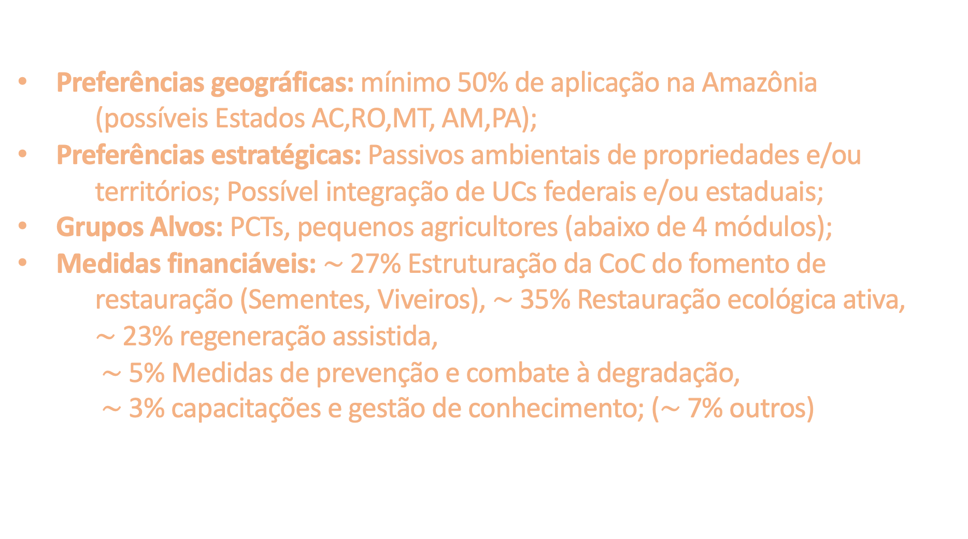
FLORESTA VIVA – CF com KfW
Preferências geográficas: mínimo 50% de aplicação na Amazônia
(possíveis Estados AC,RO,MT, AM,PA);
Preferências estratégicas: Passivos ambientais de propriedades e/ou territórios; Possível integração de UCs federais e/ou estaduais;
Grupos Alvos: PCTs, pequenos agricultores (abaixo de 4 módulos);
Medidas financiáveis: $\sim$ 27% Estruturação da CoC do fomento de
restauração (Sementes, Viveiros), $\sim$ 35% Restauração ecológica ativa,
$\sim$ 23% regeneração assistida,
$\sim$ 5% Medidas de prevenção e combate à degradação,
$\sim$ 3% capacitações e gestão de conhecimento; ($\sim$ 7% outros)

